Slide 1
5. Zoznamy, Slovníky, N-tice, Sety
Adrián Mindek
2021

Slide 2
Obsah prezentácie
Zoznamy
N-tice
Sety
Slovníky
Úloha

Slide 3



Zoznam (List)
Zoznam je štruktúra ktorá podobne ako pole môže obsahovať viac prvkov/hodnôt (narozdiel od premennej ktorá obsahuje iba jednu hodnotu).
Zapisuje sa následovne:
Zoznamy môžeme pomocou cyklu for jednoducho prechádzať:
Zoznamy sa používajú v informatike veľmi často (zoznam uživateľov, zoznam kariet, zoznam cestujúcich vo vlaku...).
Hodnoty v zozname môžu byť akéhokoľvek typu, dokonca rôzne typy môžeme v Pythone miešať (aj keď sa to moc často nerobí)

Slide 4

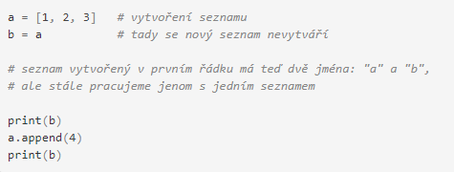
Zoznamy (List)
Výber zo zoznamu funguje rovnako tak, že do hranatej zátvorky dáme číslo poradia prvka ktorý chceme zo zoznamu vybrať/vypísať a podobne.
Pridávanie do zoznamu funguje pomocou meody append(prvok)
Pozor zoznamy sa pri podobnom zápise nevytvárajú znovu ale nastaví sa referencia na ten istý zoznam.

Slide 5


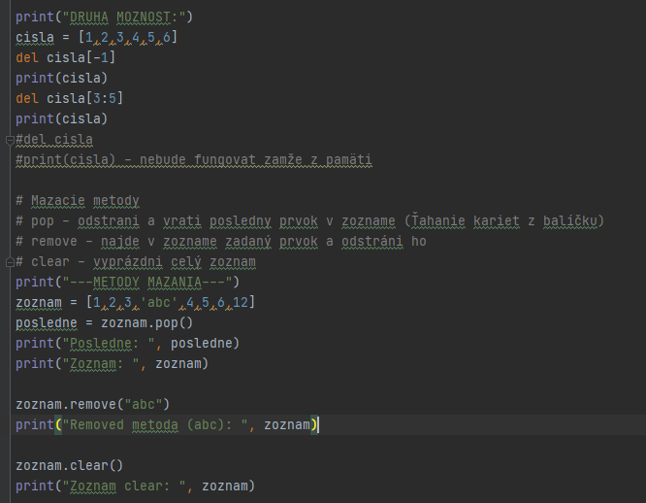

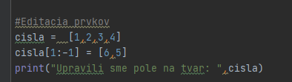
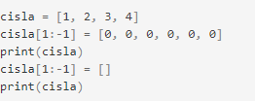
Zoznamy (List)
Iný spôsob ako rozšíriť zoznam je metóda extend(viac_nových_prvkov)
Zmena prvkov:
Mazanie prvkov:

Slide 6


Sorting zoznamov
Zoradiť zoznamy môžeme pomocou metódy sort().
Pozor však na to aby sa dali prvky zoradiť musia byť navzájom porovnateľné. (int –int, string – string a podobne)!
Zoradiť prvky naopak, môžeme pomocou argumentu reverse=True

Slide 7
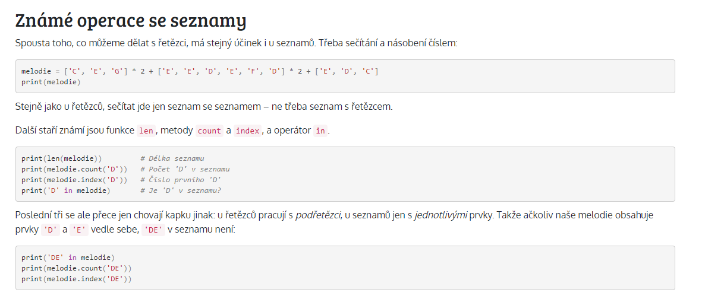
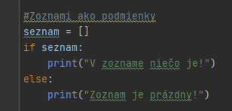

Slide 8
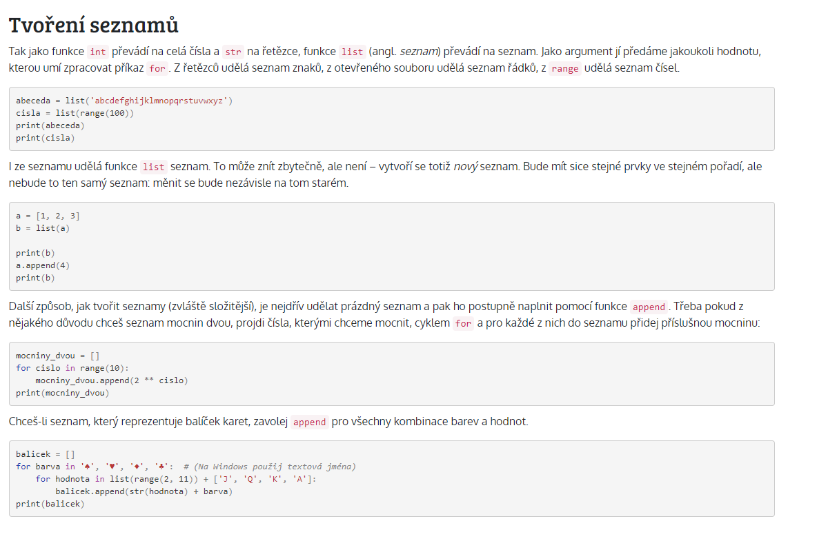

Slide 9
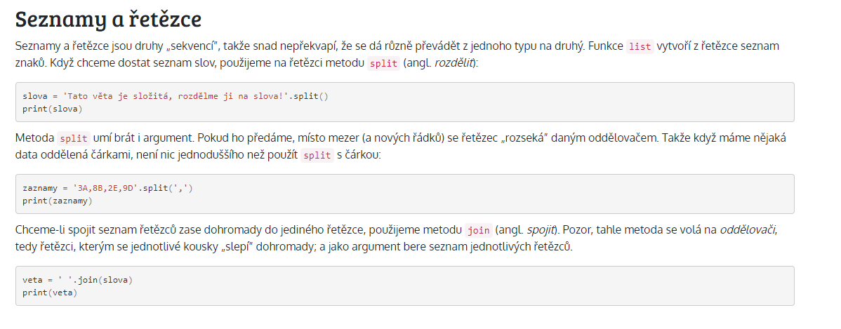

Slide 10
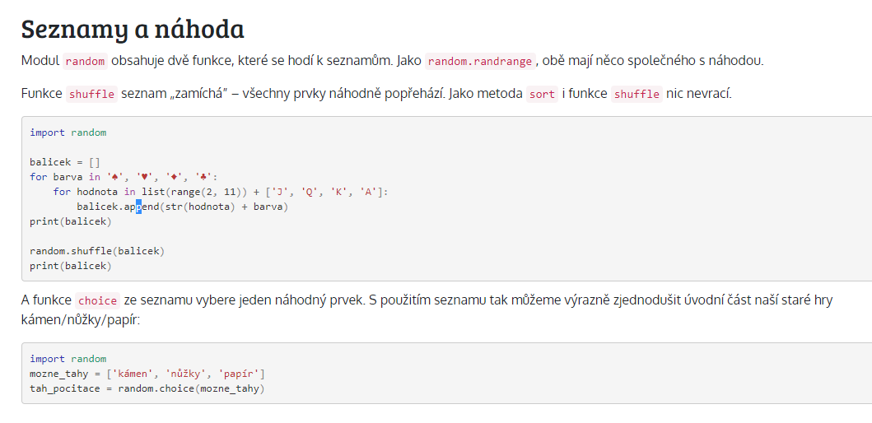

Slide 11
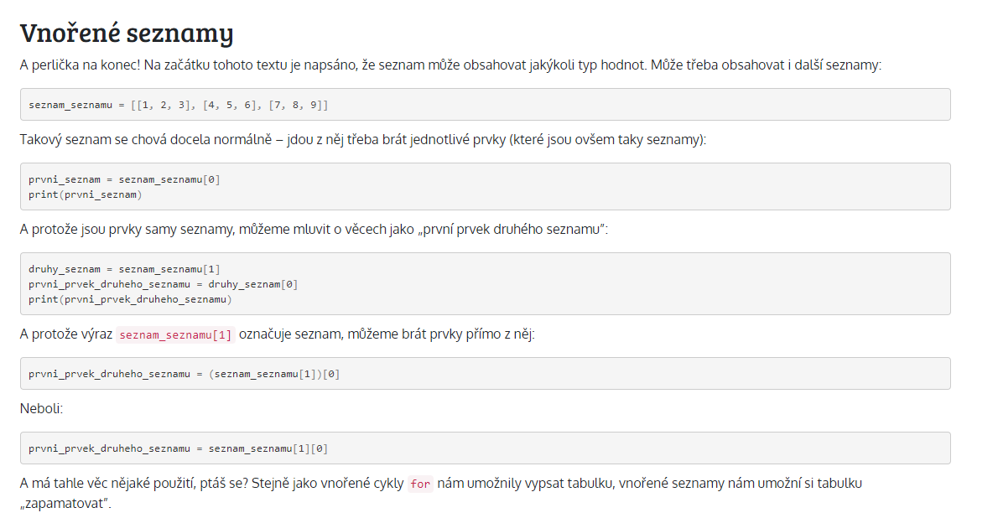
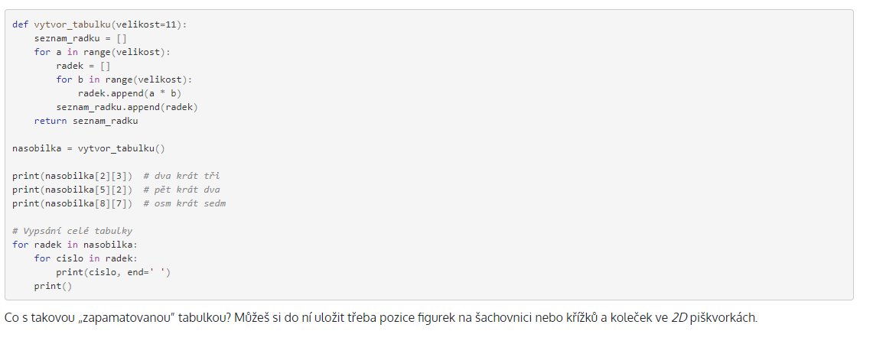

Slide 12
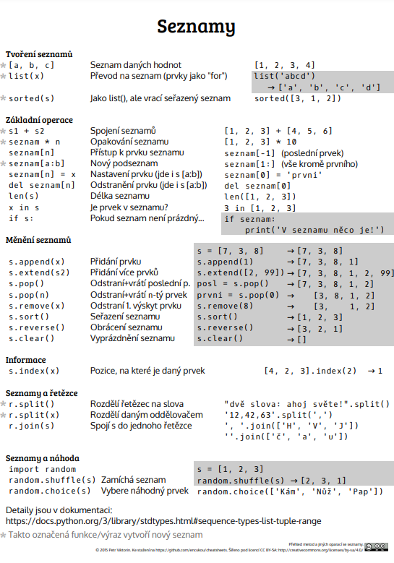
Zoznamy ťahák

Slide 13
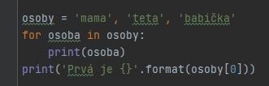

N-tice (Tuple)
Podobne ako zoznam môže obsahovať n prvkov.
N-tica s dvoma prvkami je dvojica, s troma prvkami je trojica, s jedným jednica, s nula prvkami je to prázdna N-tica...
Tvoria sa podobne ako zoznamy ale bez zátvoriek.
Chovanie je skoro rovnaké aké majú zoznamy, ale N-tice sa nedajú meniť (žiadne append a pop ani žiadne priraďovanie nových hodnot za behu programu).
Ak by si chcel N-ticu pridať ako argument nejakej funkcie, tak musíš N-ticu ohraničiť guľatými zátvorkami ( prvok, prvok2...).
N-tica sa hodí ak chceš z funkcie vrátiť viac než jednu hodnotu (return).

Slide 14
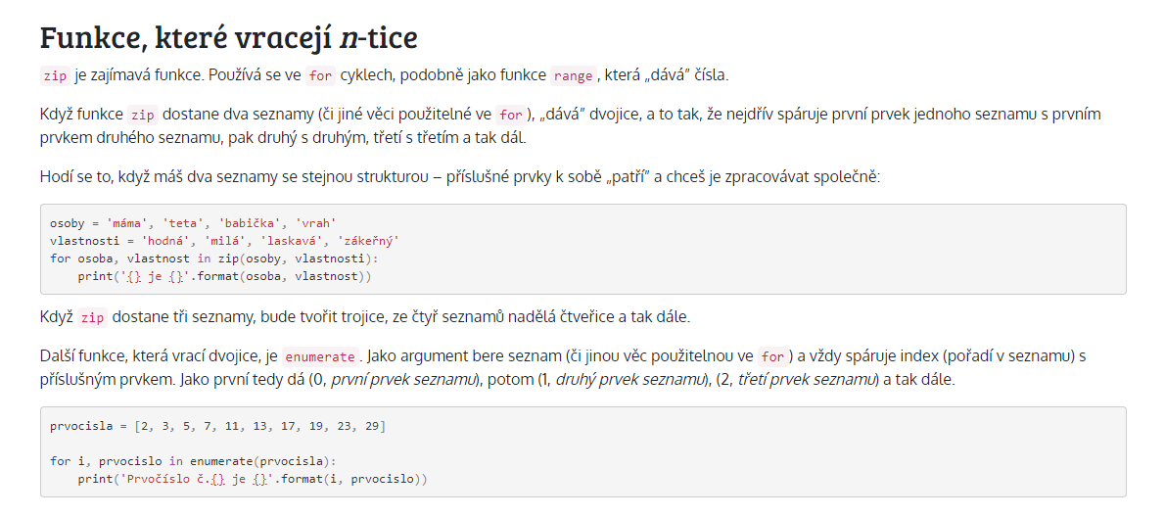

Slide 15
Zoznam vs N-tica
Zoznamy používame, keď dopredu nevieme, koľko v nich presne bude hodnôt alebo keď je hodnôt veľa. Napr. Zoznam slov vo vete, zoznam ľudí na akcii, zoznam ťahov v hre, zoznam kariet v balíčku...
N-tice sa často používajú na hodnoty rôznych typov, kde má každá „pozícia“ v n-tici úplne iný význam. Napr. Zoznam možeš použiť na písmena abecedy ale dvojica index-hodnota je N-tica.
N-tice nejdú meniť a zoznamy nie je možné použiť ako kľúče pri slovníkoch.

Slide 16
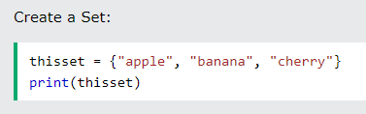
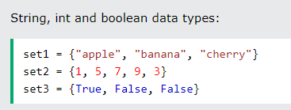
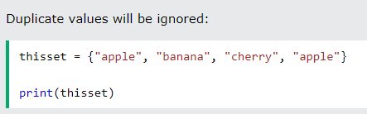

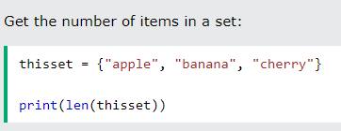
Množina (Set)
Podobne ako zoznam uchováva viacej hodnôt, ale nie sú v ňom duplicitné hodnoty.
Sú nezotriedené, neindexované a nezmeniteľné za behu programu.
Síce nemôžeme sety meniť za behu ale môžeme do nich pridávať nové prvky.

Slide 17
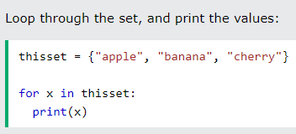
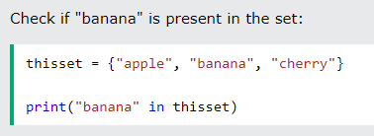
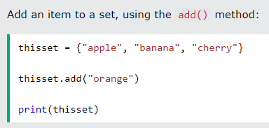
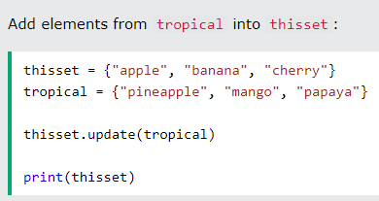
Množina (Set)
Set sa dá prezerať cez for cyklus:
Pridávanie nového prvku do setu:
Pridávanie nového setu do setu pomocou update():
Pomocou update môžeme pridať aj list do setu.

Slide 18
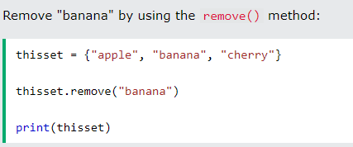
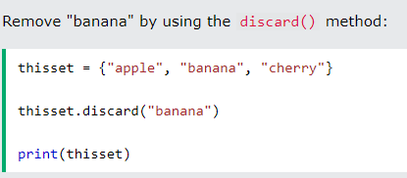
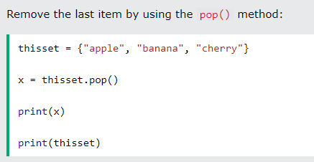
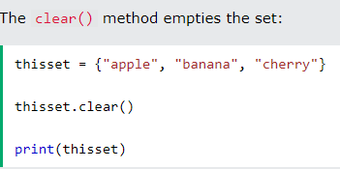
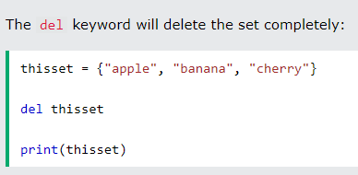
Množina (Set)
Odstránenie prvku zo setu:
POZOR! Set je nezoradený tak nikdy nevieme aký prvok dostanem cez pop

Slide 19
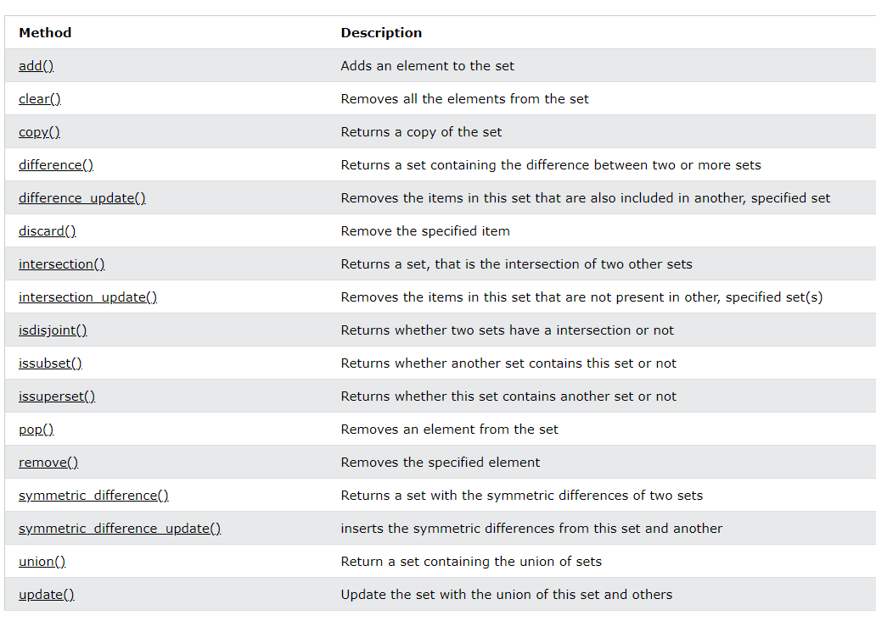
Množiny (Set) - metódy

Slide 20






Slovník (Dictionary)
Slovník obsahuje dva druhy hodnôt – kľúč (key) a hodnota (value).
Obecne platí, že každý kľuč ma pridelenú jednu hodnotu.
Zápis:
Získanie hodnoty zo slovníku robíme práve skrz kľúč:
Ak skúsiš pristúpiť k prvku pomocou neexistujúceho kľúča, Python ťa upozorní:
Hodnoty pomocou kľúča samozrejme môžeme aj meniť:
A aj pridávať:
Odoberanie funguje následovne:

Slide 21
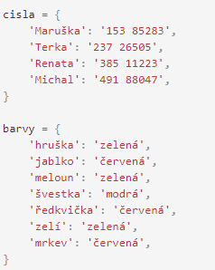
Vyhľadávacia tabuľka (lookup table)
Časté využitie slovníku
Telefonny zoznam, Prekladový slovník a podobne.

Slide 22
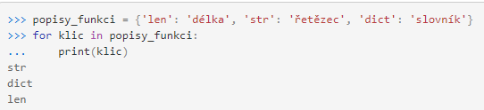
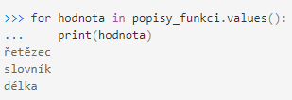

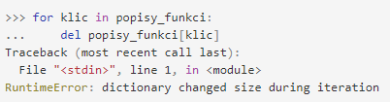
Iterácia slovníkom
Pomocou cyklu for dostaneme kľúče:
Ak by sme chceli hodnoty treba použiť metódu values():
Ak potrebujeme oboje tak cez metódu items():
V priebehu cyklu for nesmieme do slovníku pridávať záznamy a ani záznamy odoberať:
Existujúce hodnoty ale meniť môžeme.

Slide 23
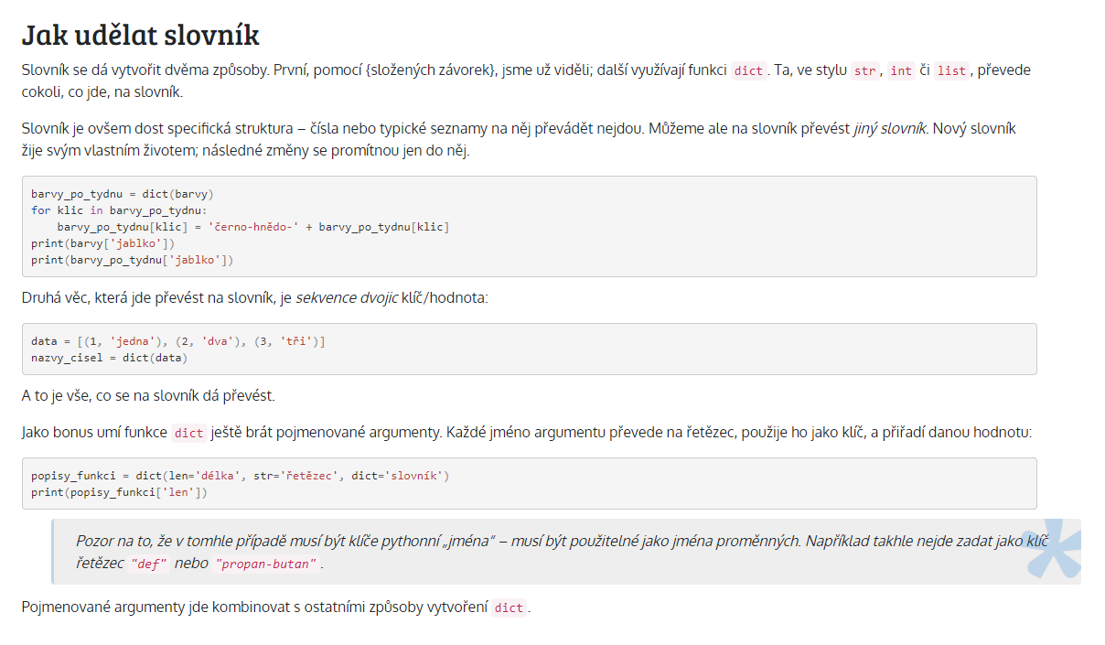

Slide 24
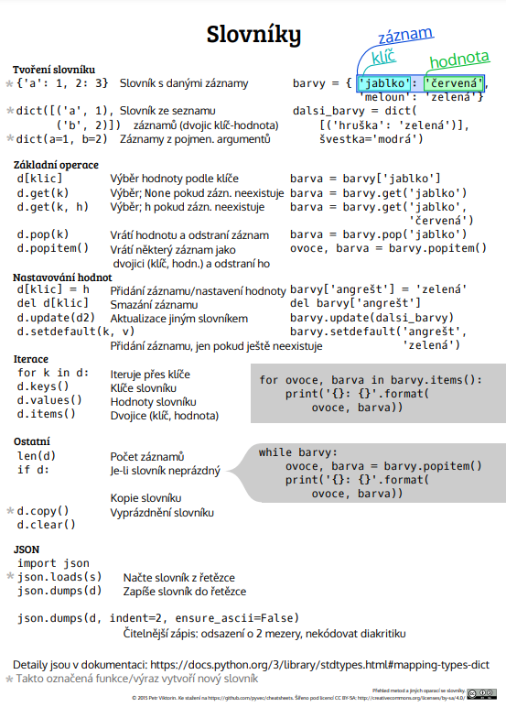
Slovník - ťahák

Slide 25
Úloha Zoznamy, slovníky, entice, sety (5b)
Klub futbalových fanúšikov má medzi sebou zavedenú súťaž. Typujú medzi sebou čísla ktoré sú súčtom gólov v rámci zápasov. Na konci sezóny si spíšu zoznam výsledkov (súbor: výsledky_zápasov.txt). Každý súťažiaci má možnosť zadať aké hodnoty si myslí, že sa vo výsledkoch objavia
( výsledok 2:1 = 3 a 1:2 = 3 znamená že číslo 3 je teda tá istá hodnota).
Zhodnú sa, že potrebujú program ktorý im povie ako dobre tipovali. Vašou úlohou je napísať takýto program. Ukážka výstupu a vstupu programu:
Futbalové výsledky = 2:1, 5:5, 7:3, 4:2, 1:2
Počty strelených gólov v zápasoch: 3, 10, 6 // je ich menej lebo sa hodnoty opakujú
Tipy súťaźiacich:
Jano : 1, 6, 5,8 // Trafil 6
Tomáš: 2, 8 , 9 // Trafil nič
Peter: 7, 9, 8, 12 //Trafil nič
TY: 5, 2, 1,3 , 10 // Trafil 3 a 10
Najlepšie triafali: Ty – 2 uhádnuté čísla

Slide 26

Ďakujem za pozornosť

